Slide 1
MATA KULIAH
Perencanaan Sumber Daya Perusahaan
MINGGU KE 9
Akuntansi dalam Sistem ERP
(part 1)

Slide 2
Tujuan Mata Kuliah
Setelah menyelesaikan bab ini, Mahasiswa akan dapat:
menjelaskan perbedaan antara akuntansi keuangan dan manajerial
mengidentifikasi dan menggambarkan masalah yang terkait dengan akuntansi dan pelaporan keuangan dalam sistem informasi yang tidak terintegrasi
Menjelaskan peran ERP dalam system informasi akuntansi
2

Slide 3
Pendahuluan
Aktivitas di area fungsional akuntansi
Akuntansi terintegrasi dengan semua area fungsional lainya
Aktivitas akuntansi diperlukan untuk pengambilan keputusan

Slide 4
Aktivitas Akuntansi
Bidang Akuntansi:
Akuntansi Keuangan
Akuntansi Manajemen
Akuntansi Keuangan
Mendokumentasikan semua transaksi perusahaan yang berdampak pada keadaan keuangan perusahaan
Menggunakan transaksi yang terdokumentasi untuk membuat laporan pihak eksternal dan agensi
Laporan atau laporan keuangan harus mengikuti aturan dan pedoman yang ditentukan dari berbagai lembaga

Slide 5
Aktivitas Akuntansi
Laporan keuangan umum ; neraca dan laporan rugi laba
Neraca Keuangan
Pernyataan yang menunjukan saldo akun, seperti:
Kas
Piutang
Persediaan
Aktiva tetap
Hutang
Modal

Slide 6
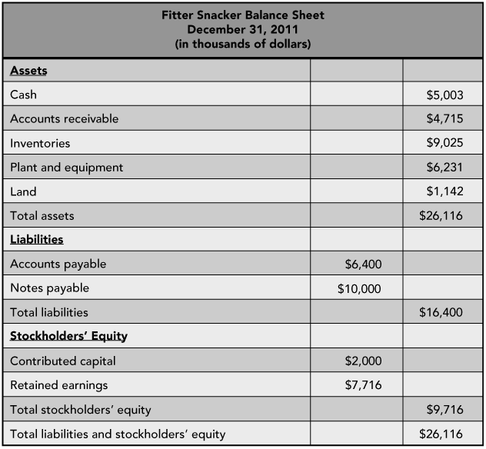
Figure 5-1 Fitter Snacker sample balance sheet

Slide 7
Aktivitas Akuntansi
Laporan Rugi Laba
Laporan rugi laba
Menunjukan penjualan perusahaan, biaya penjualan dan rugi laba untuk jangka waktu tertentu
Sistem informasi terintegrasi menyederhanakan proses penutupan pembukuan dan penyusunan laporan keuangan
Akuntansi manajerial : menentukan biaya dan profitabilitas aktivitas perusahaan

Slide 8
Figure 5-2 Fitter Snacker sample income statement

Slide 9
Aktivitas Akuntansi
Laporan Keuangan Triwulan
Tutup Buku
Menutup entri ke akun nominal
Akun nominal, saldo nol untuk memulai siklus berikutnya
Pastikan akun akurat dan terbaru
Penyesuaian
Sistem informasi keuangan terintegrasi
Menyederhanakan proses proses penutupan buku dan penyusunan laporan keuangan

Slide 10
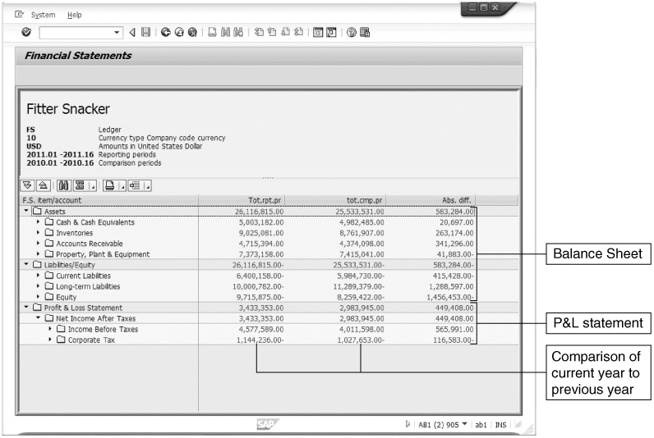
Figure 5-3 Balance sheet and income statement for Fitter Snacker in SAP ERP system

Slide 11
Aktivitas Akuntansi
Akuntansi Manajemen
Menentukan biaya dan profitabilitas aktivitas perusahaan
Memberikan informasi rinci kepada manajer
Keputusan baerdasarkan informasi
Membuat budged
Menentukan profitabilitas
Informasi yang digunakan manajer untuk mengontrol aktivitas sehari hari, maengembangkan rencana jangka panjang

Slide 12
Menggunakan ERP Untuk Informasi Akuntansi
Masalah yang terkait dengan system yang tidak terintegrasi
Berbagi data biasanya tidak terjadi dalam waktu nyata
Data akuntansi seringkali kadaluwarsa
Personil akuntansi harus melakukan penelitian yang signifikan
Sistem ERP dengan data terpusatnya, menghindari masalah tsb
Daalam akuntansi tradisional akun perusahaan disimpan dalam catatn yang disebut buku besar

Slide 13
Menggunakan ERP Untuk Informasi Akuntansi
Dalam system SAP ERP, input ke buku besar terjadi bersamaan dengan transaksi bisnis
Banyak modul SAP ERP menyebabkan data transaksi dimasukan ke dalam buku besar, termasuk:
Sales and Distribution (SD)
Materials Management (MM)
Financial Accounting (FI)
Controlling (CO)
Human Resources (HR)
Asset Management (AM)

Slide 14
Masalah Pengambilan Keputusan Operasional – Manajemen Kredit
Sistem informasi yang tidak terintegrasi
Data akuntansi yang kadaluarsa atau tidak akurat dapat menyebabkan masalah Ketika perusahaan membuat keputusan operasional
Manajemen kredit industri
Manajemen kredit dalam SAP ERP

Slide 15
Manajemen Kredit Industri
Pengelolaan kredit membutuhkan keseimbangan yang baik antara :
Memberikan kredit yang cukup untuk mendukung penjualan
Memastikan perusahaan tidak merugi banyak
Menetapkan Batasan berapa banyak uang yang dapat dihutang pelanggan pada satu waktu
Memantau batas tsb saat pesanan masuk dan pembayaran diterima

Slide 16
Manajemen Kredit Industri
Perwakilan penjualan harusa dapat meninjau saldo pihutang dagang terbaru saat pesanan masuk
Masalah muncul jika pemasaran dan akuntansi memiliki sistem informasi yang tidak terintegrasi
Kurang Kerjasama penuh dalam pembaharuan
Masalah seharusnya tidak muncul dengan sistem informasi yang terintegrasi
Pihutang segera diperbarui

Slide 17
Manajemen Kredit di SAP ERP
SAP ERP akan memungkinkan perusahaan akan menetapkan batas kredit untuk setiap pelanggan
Perusahaan dapat mengkonfigurasi sejumlah opsi pemeriksaan kredit dalam sistem SAP ERP
Keuntungan dengan menggunakan SAP ERP untuk mengelola kredit :
Proses otomatis
Data tersedia on time

Slide 18
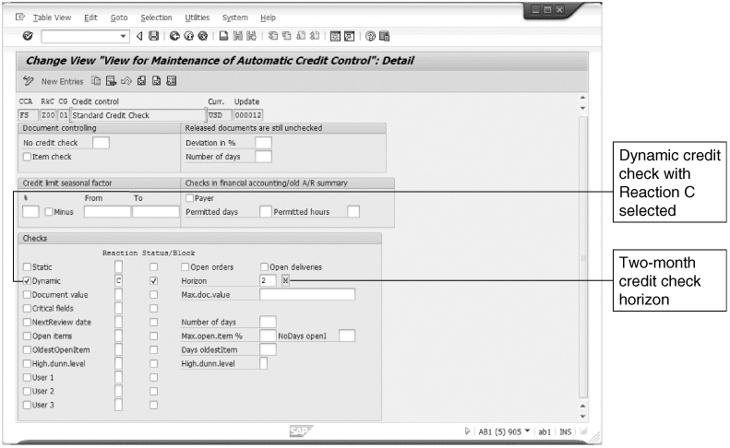
Figure 5-5 Credit management configuration

Slide 19
Analisis Profitabilitas Produk
Manajer bisnis menggunakan data akuntansi untuk melakukan analisis profitabilitas perusahaan dan produknya
Jika data tidak akurat/lengkap analisisnya cacat
Alasan utama data tidak lengkap/akurat :
Pencatatan yang tidak konsisten
Sistem biaya persediaan tidak akurat
Masalah mengkonsolidasikan data dari perusahaan

Slide 20
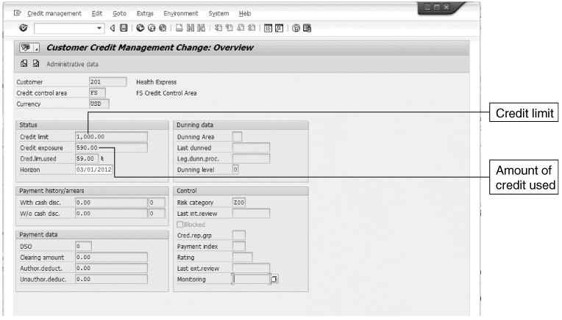
Figure 5-6 Credit management for Health Express

Slide 21
Figure 5-7 Blocked sales order

Slide 22
Pencatatan Yang Tidak Konsisten
Setiap divisi pemasaran perusahaan menyimpan catatanya sendiri dan melacak data penjualan secara berbeda
Catatan kertas mungkin tidak akurat/hilang, membuat validitas laporan diragukan
Tanpa sistem informasi terintegrasi diperlukan akuntansi dan pelaporan kepada manajemen :
Mengatasi keterbatasan sistem informasi untuk menghasilkan keluaran yang bermanfaat
Sistem ERP bisa menghilangkan atau meminimalkan masalah tsb

Slide 23
Sistem Biaya Persediaan Tidak Akurat
Menghitung biaya persediaan dengan benar
Latar belakang akuntansi biaya persediaan
Biaya barang produksi memiliki 3 elemen :
Biaya bahan baku
Biaya tenaga kerja langsung
Overhead: semua biaya lainya

Slide 24
Sistem Biaya Persediaan Tidak Akurat
Inventory cost accounting background (cont’d.)
Biaya langsung : bahan baku dan tenaga kerja
Biaya tidak langsung : biaya overhead
Sulit untu produk tertentu
Biaya standar untuk produk ditentukan:
Sejarah biaya langsung dan tidak langsung
Mempertimbangkan efek dari perubahan manufktur saat ini
Varian biaya : perbedaan antara biaya actual dan standar

Slide 25
Sistem Biaya Persediaan Tidak Akurat
ERP dan akuntansi biaya persediaan
Banyak perusahaan dengan sistem akuntansi yang tidak terintegrasi jarang menganaliasis varian biaya mereka
Seringkali mereka tidak tahu berapa biaya sebenarnya untuk menghasilkan satu produk
Jika perusahaan memiliki ERP semua biaya akan dicatat dalam data base
Konfigurasi sistem ERP memungkinkan analisis untuk melacak semua biaya

Slide 26
Sistem Biaya Persediaan Tidak Akurat
Contoh penetapan biaya produk
Untuk mengupdate biaya
Menganalisis biaya
Analisis biaya produk dalam SAP ERP
Variasi biaya produk : metode untuk mengembangkan biaya produk dalam sistem ERP

Slide 27
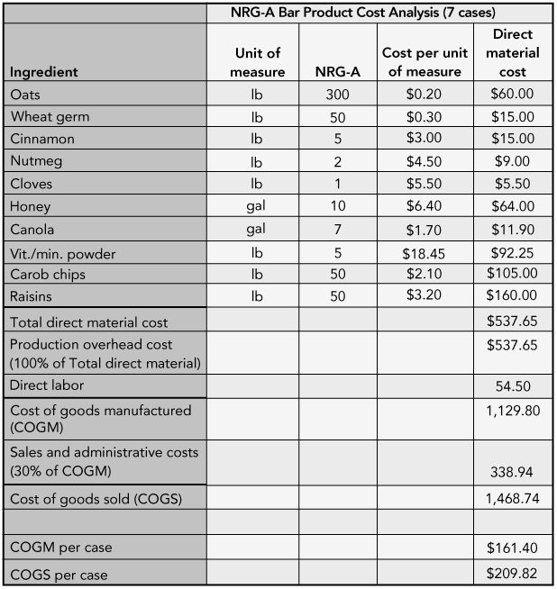
Figure 5-8 Product cost analysis for NRG-A bar

Slide 28
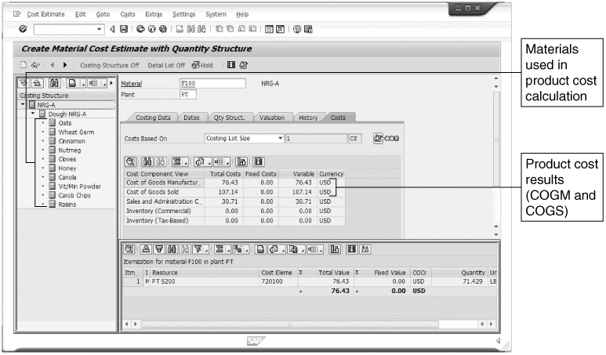
Figure 5-9 Product cost analysis result in SAP ERP

Slide 29
LINK DAN LATOIHAN SOAL
https://www.youtube.com/watch?v=BINdEZ__Kac
https://www.youtube.com/watch?v=W3cIUzmYtAI
Jelaskan apa perbedaan akuntansi keuangan dengan akuntansi manajemen
Jelaskan hubungan antara ERP dan akuntansi biaya persediaan
Jelaskan masalah apa saja yang mungkin muncul dalam pengambilan keputusan operasional – manajemen kredit dan bagaimana solusinya

